Slide 1
课程内容顺序
1、JAVA网络IO基础知识
2、netty核心组件讲解
3、netty进阶
4、netty实战
源码学院|只为培养BAT程序员而生
源码学院地址:bat.ke.qq.com

Slide 2
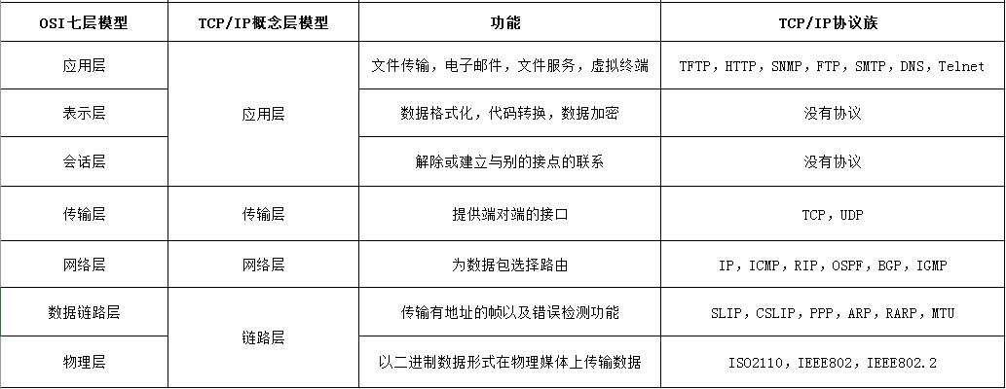
七层网络
OSI是Open System Interconnection的缩写，意为开放式系统互联。国际标准化组织（ISO）制定了OSI模型，该模型定义了不同计算机互联的标准
源码学院|只为培养BAT程序员而生
源码学院地址:bat.ke.qq.com

Slide 3
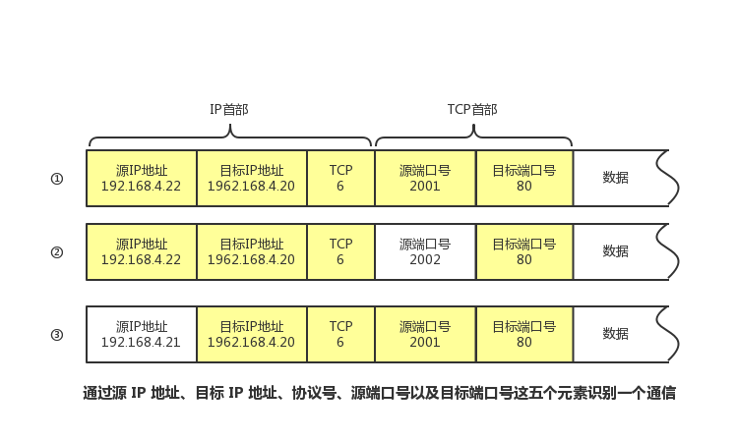
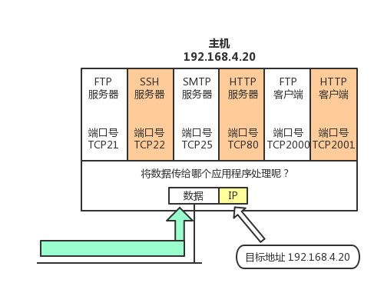
TCP 是面向连接的、可靠的流协议,必须建立连接，通讯完成时要拆除连接。
UDP是面向无连接的通讯协议，UDP通讯时不需要接收方确认，属于不可靠的传输，可能会出现丢包现象。
端口号
端口号用来识别同一台计算机中进行通信的不同应用程序。因此，它也被称为程序地址。
IP部首
TCP部首
数据
数据
数据
通过源地址ip、目标ip地址、协议号、源端口号、目标端口号来识别一个通信
源码学院|只为培养BAT程序员而生
源码学院地址:bat.ke.qq.com

Slide 4
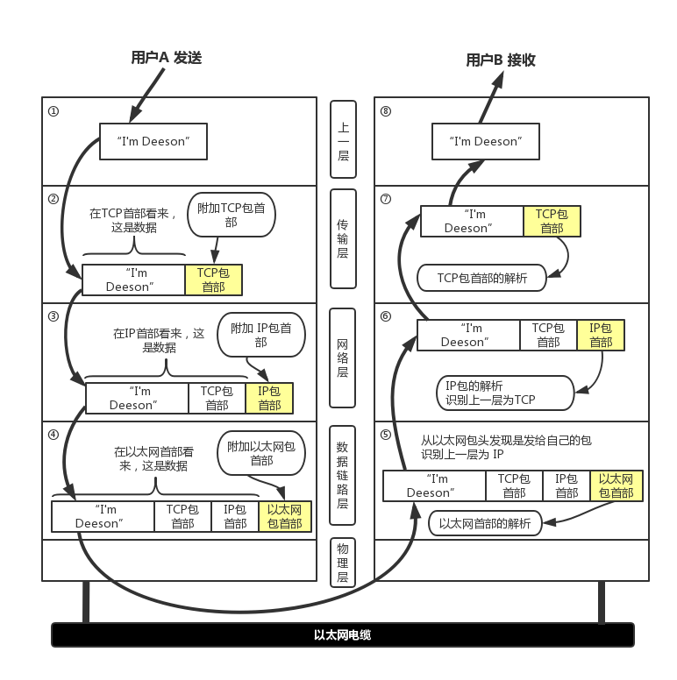
TCP/IP中的数据包
用户A发送
用户B接收
源码学院|只为培养BAT程序员而生
源码学院地址:bat.ke.qq.com

Slide 5
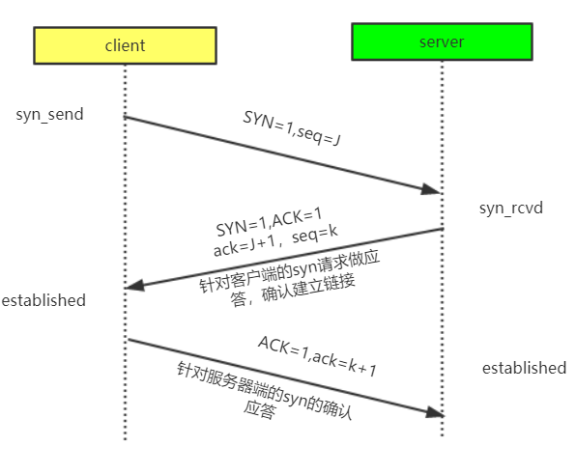
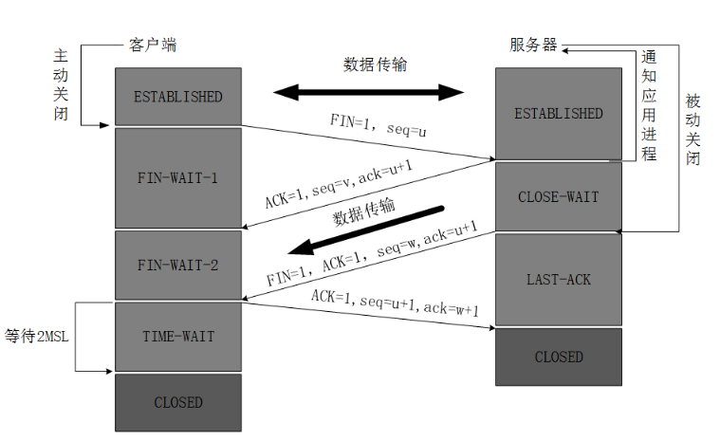
建立和断开链接
建立连接:三次握手
断开连接:四次分手
源码学院|只为培养BAT程序员而生
源码学院地址:bat.ke.qq.com

Slide 6
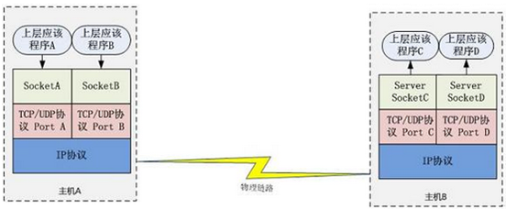
什么是SOCKET
Socket是什么？
Socket是应用层与TCP/IP协议族通信的中间软件抽象层，它是一组接口。TCP UDP
短连接
长连接
建立TCP连接，数据发送完成之后就断开连接
建立TCP连接后可以连续发送多个数据包
源码学院|只为培养BAT程序员而生
源码学院地址:bat.ke.qq.com

Slide 7
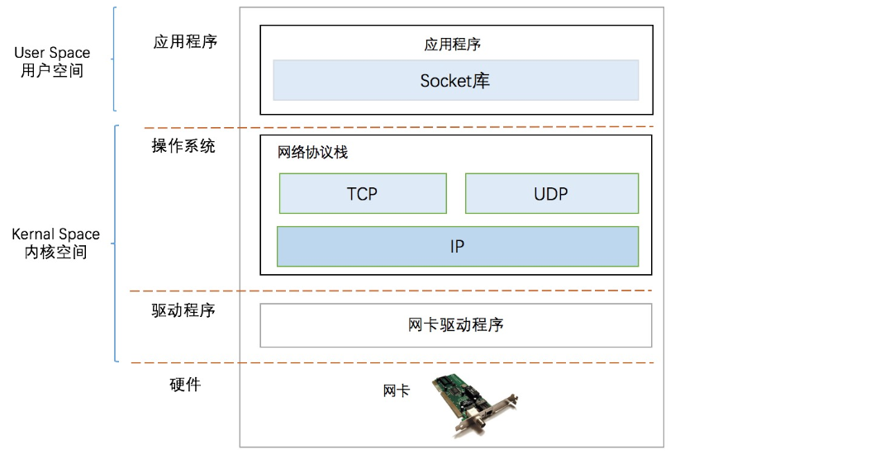
应用程序如何获取数据
一个概念：文件描述符（file descriptor）；
操作和资源抽象成了文件，比如说硬件设备，socket，流，磁盘，进程，线程；文件描述符就是索引
两个阶段：数据准备、数据拷贝
源码学院|只为培养BAT程序员而生
源码学院地址:bat.ke.qq.com

Slide 8
linux IO模型：
◎ 同步、异步、阻塞、非阻塞
1、阻塞io (blocking i/o)
2、非阻塞io (non blocking i/o)
同步
3、IO多路复用 (mulitplexing i/o)
4、信号驱动 (signal driven i/o)
5、异步io (asyncchronous i/o)
异步
源码学院|只为培养BAT程序员而生
源码学院地址:bat.ke.qq.com

Slide 9
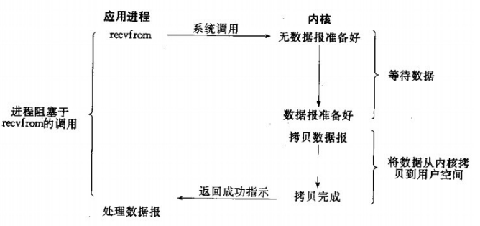
阻塞IO
源码学院|只为培养BAT程序员而生
源码学院地址:bat.ke.qq.com

Slide 10
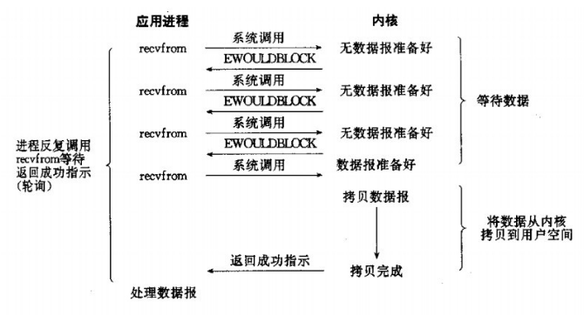
【VIP】试听课
非阻塞IO
源码学院|只为培养BAT程序员而生
源码学院地址:bat.ke.qq.com

Slide 11
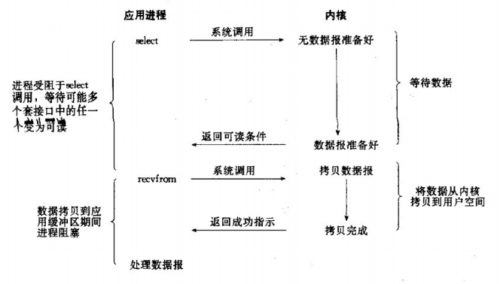
【VIP】试听课
IO多路复用
select、poll、epoll（零拷贝）
源码学院|只为培养BAT程序员而生
源码学院地址:bat.ke.qq.com

Slide 12
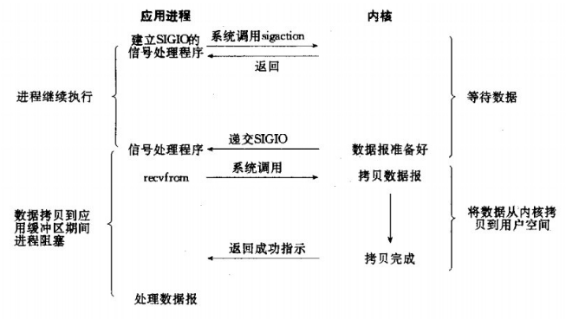
【VIP】试听课
信号驱动io
源码学院|只为培养BAT程序员而生
源码学院地址:bat.ke.qq.com

Slide 13
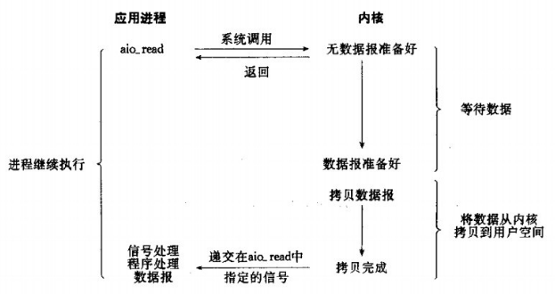
【VIP】试听课
异步io：
源码学院|只为培养BAT程序员而生
源码学院地址:bat.ke.qq.com

Slide 14
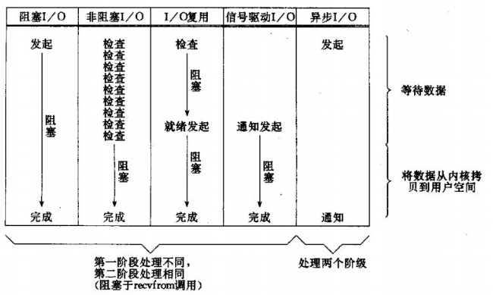
【VIP】试听课
5中io模型总结
源码学院|只为培养BAT程序员而生
源码学院地址:bat.ke.qq.com

Slide 15
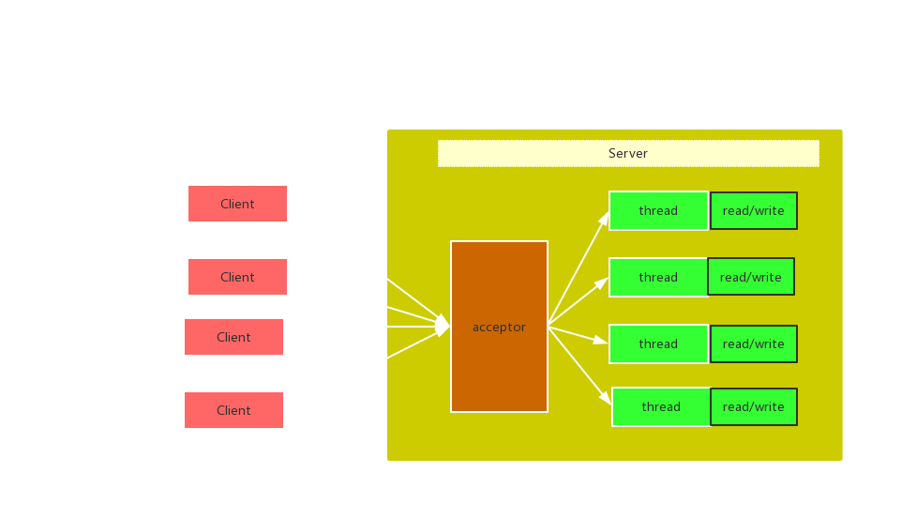
【VIP】试听课
BIO线程模型：
源码学院|只为培养BAT程序员而生
源码学院地址:bat.ke.qq.com

Slide 16
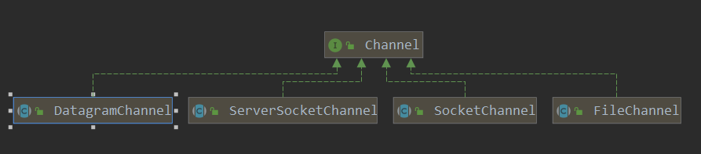
Channel
通道表示打开到 IO 设备(例如：文件、套接字)的连接。若需要使用 NIO 系统，需要获取用于连接 IO 设备的通道以及用于容纳数据的缓冲区。然后操作缓冲区，对数据进行处理。
Channel相比IO中的Stream更加高效，可以异步双向传输，但是必须和Buffer一起使用。
源码学院|只为培养BAT程序员而生
源码学院地址:bat.ke.qq.com

Slide 17
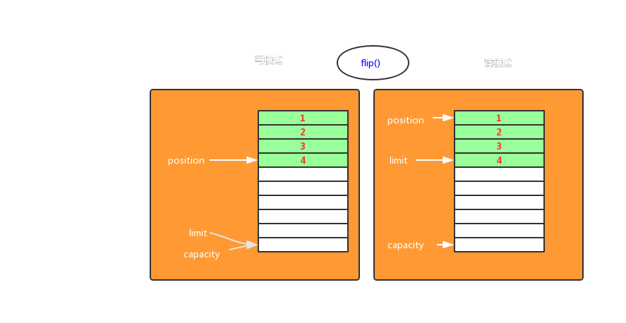
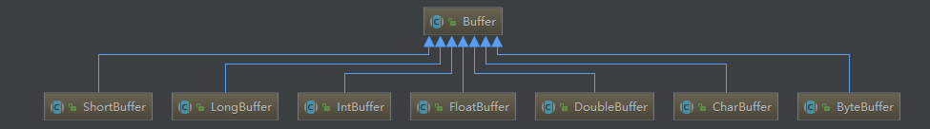
Buffer
Buffer中有三个重要参数：
位置（position）：当前缓冲区（Buffer）的位置，
将从该位置往后读或写数据。
容量（capacity）：缓冲区的总容量上限。
上限（limit）：缓冲区的实际容量大小。
源码学院|只为培养BAT程序员而生
源码学院地址:bat.ke.qq.com

Slide 18
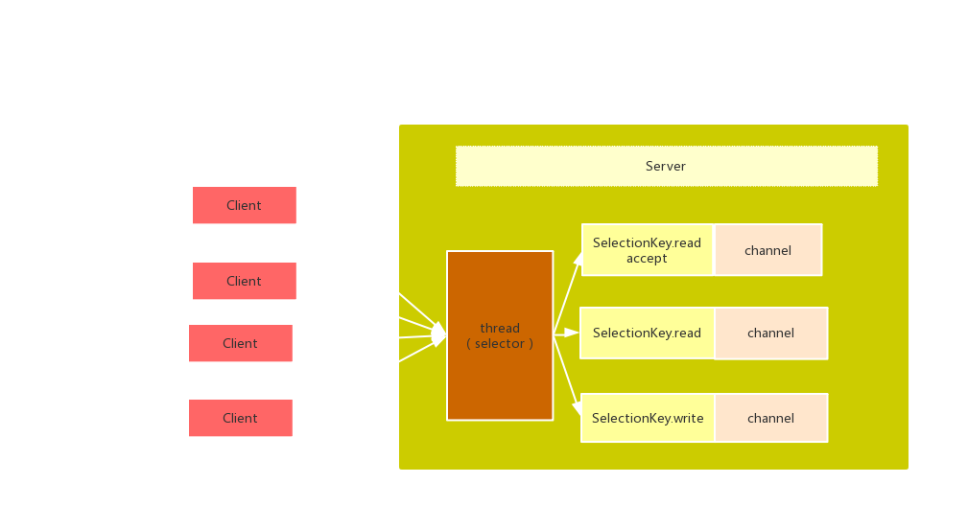
NIO线程模型：
源码学院|只为培养BAT程序员而生
源码学院地址:bat.ke.qq.com

Slide 19
几种IO模型总结
 | BIO | NIO | AIO
核心组件 | 1、java.io inputstream outputstream 2、java.net Socket ServerSocket | 1、java.nio Channel ServerSocketChannel SocketChannel 2、Buffer (缓冲区) 3、Selector | 1、java.nio Channel AsynchronousServerSocketChannel AsynchronousSocketChannel 2、Buffer 3、CompletionHandler（回调）
IO类型 | 同步阻塞 | 同步非阻塞 | 异步非阻塞
线程模型 | 1:1 (N:N) | N:1 | N:0
BIO多用于客户端开发，或者连接少、数据量大的应用场景
源码学院|只为培养BAT程序员而生
源码学院地址:bat.ke.qq.com

Slide 20
Reactor模型（反应器模式）
Reactor设计模式是event-driven architecture的一种实现方式。
Reactor会解耦并发请求的服务并分发给对应的事件处理器来处理。
目前，许多流行的开源框架都用到了Reactor模式。
如：netty、node.js等，包括java的nio。
不同的实现方法有不同的区别，但是现在本质上可以归为三类
单线程
多线程
主从（多反应堆）
源码学院|只为培养BAT程序员而生
源码学院地址:bat.ke.qq.com

Slide 21
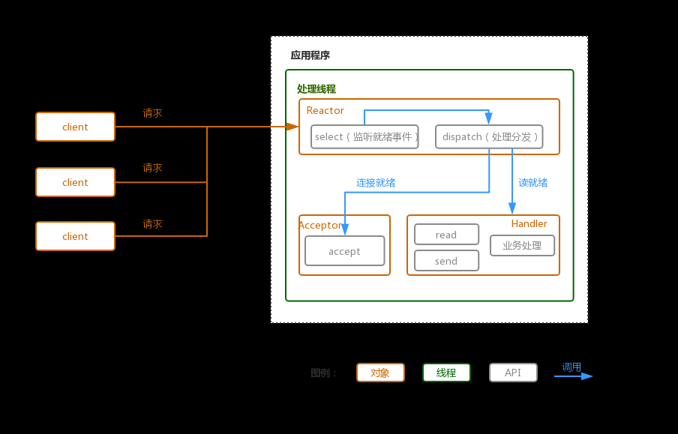
Reactor单线程模型：
一个Selector
一个线程处理所有事件
源码学院|只为培养BAT程序员而生
源码学院地址:bat.ke.qq.com

Slide 22
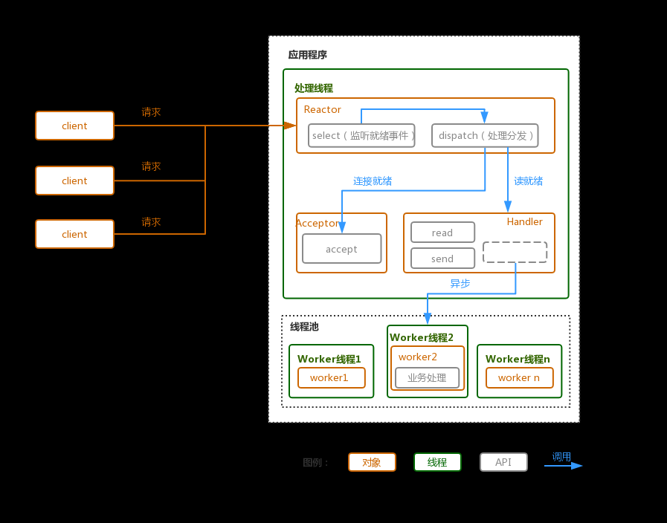
Reactor多线程模型：
一个Selector.select
一个线程处理接收事件
读写线程池处理读写事件
源码学院|只为培养BAT程序员而生
源码学院地址:bat.ke.qq.com

Slide 23
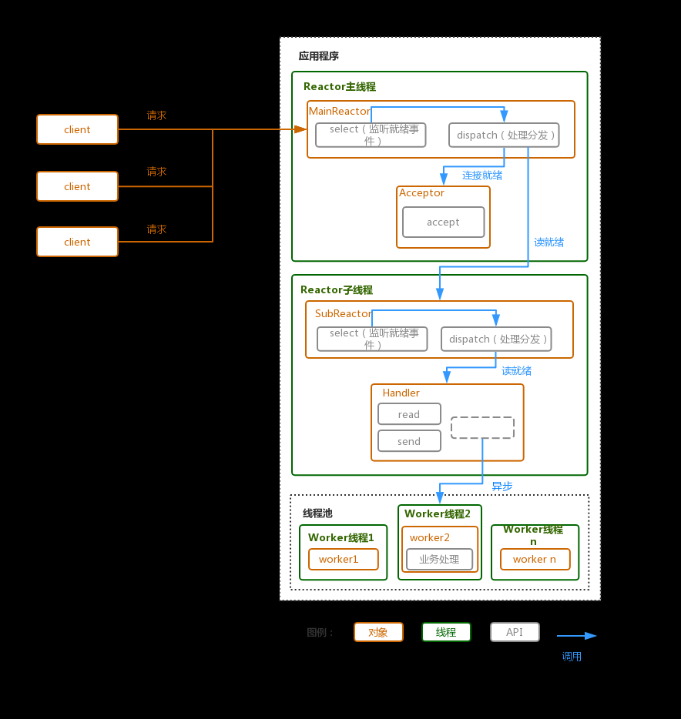
Reactor主从线程模型：
一个线程处理Accept
多个线程管理了多个Seletor
线程池处理读写事件
源码学院|只为培养BAT程序员而生
源码学院地址:bat.ke.qq.com

Slide 24
Reactor模型：
基于IO事件驱动的分发处理模型
1）分而治之
一个连接里完整的网络处理过程一般分为accept、read、decode、process、encode、send这几步。
Reactor模式将每个步骤映射为一个Task，服务端线程执行的最小逻辑单元不再是一次完整的网络请求，而是Task，且采用非阻塞方式执行。
2）事件驱动
每个Task对应特定网络事件。当Task准备就绪时，Reactor收到对应的网络事件通知，并将Task分发给绑定了对应网络事件的Handler执行。
3）几个角色
reactor：负责绑定管理事件和处理接口；
selector：负责监听响应事件，将事件分发给绑定了该事件的Handler处理；
Handler：事件处理器，绑定了某类事件，负责执行对应事件的Task对事件进行处理；
Acceptor：Handler的一种，绑定了connect事件。当客户端发起connect请求时，Reactor会将accept事件分发给Acceptor处理。
源码学院|只为培养BAT程序员而生
源码学院地址:bat.ke.qq.com

Slide 25




什么是netty
Netty是由JBOSS提供的一个高性能的java通讯开源框架。
Netty提供异步的、事件驱动的网络应用程序框架和工具，
用以快速开发高性能、高可靠性的网络服务器和客户端程序。
netty的应用场景：
RocketMQ
netty的版本问题
netty 5.0的问题，使用ForkJoinPool增加了复杂性，并且没有显示出明显的性能优势。同时保持所有的分支同步是相当多的工作，没有必要
源码学院|只为培养BAT程序员而生
源码学院地址:bat.ke.qq.com

Slide 26
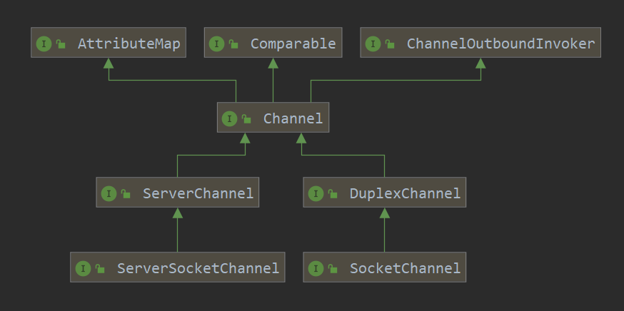
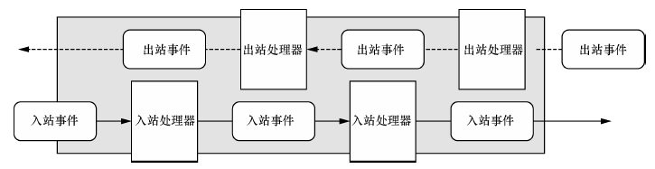
Netty核心组件初步了解
Channel
回调和Future
事件和ChannelHandler
源码学院|只为培养BAT程序员而生
源码学院地址:bat.ke.qq.com

Slide 27
手写一个 hello netty
先玩一玩，然后慢慢了解
源码学院|只为培养BAT程序员而生
源码学院地址:bat.ke.qq.com

Slide 28
Bootstrap
ServerBootstrap
Bootstrap
netty引导程序
 | Bootstrap | ServerBootstrap
网络编程中的作用 | 连接到远程主机和端口 | 绑定到一个本地端口
EventLoopGroup 的数目 | 1 | 2
Channeloption
TCP参数设置
源码学院|只为培养BAT程序员而生
源码学院地址:bat.ke.qq.com

Slide 29
Client
Handler
BossGroup池
WorkerGroup池
分配EventLoop
Client
Accept
Handler
Client
Handler

Slide 30
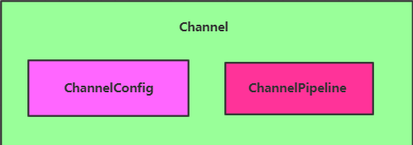
核心组件 Channel 再了解
初始化时都将分配一个ChannelConfig和ChannelPipeline
生命周期：
创建：ChannelUnregistered 已经被创建，但还未注册到EventLoop
注册：ChannelRegistered 已经被注册到了EventLoop
活动: ChannelActive 处于活动状态（已经连接到它的远程节点）。它现在可以接收和发送数据了
非活动：ChannelInactive 没有连接到远程节点
源码学院|只为培养BAT程序员而生
源码学院地址:bat.ke.qq.com

Slide 31
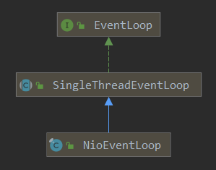
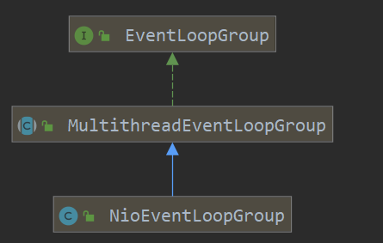
核心组件EventLoop、EventLoopGroup
EventLoop维护了Selector
EventLoopGroup控制、多线程、并发；反应堆
源码学院|只为培养BAT程序员而生
源码学院地址:bat.ke.qq.com

Slide 32
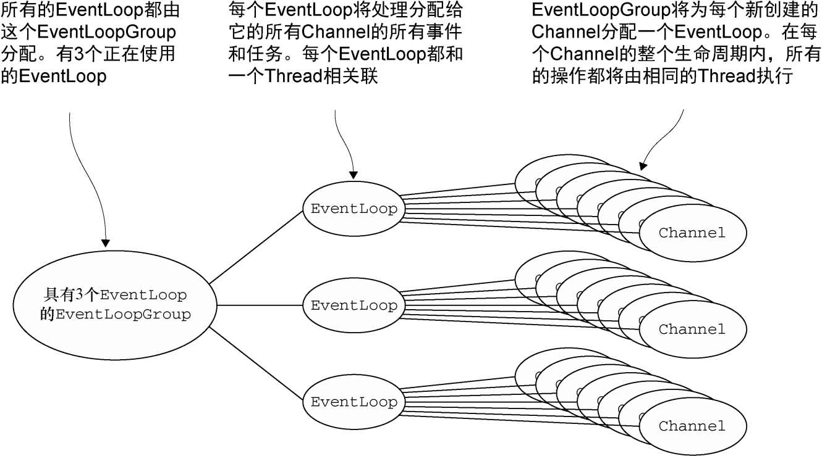
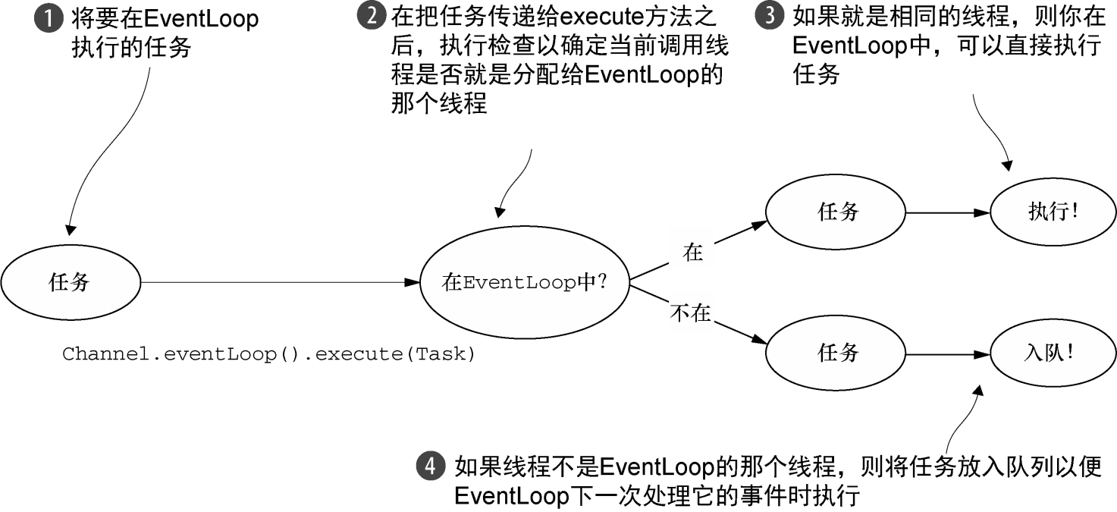
核心组件
EventLoop、EventLoopGroup
EventLoop -> Selector
EventLoopGroup -> 线程组，并发控制，任务处理
一个EventLoopGroup 包含一个或者多个EventLoop；
一个EventLoop 在它的生命周期内只和一个Thread 绑定；
所有由EventLoop 处理的I/O 事件都将在它专有的Thread 上被处理；
一个Channel 在它的生命周期内只注册于一个EventLoop；
一个EventLoop 可能会被分配给一个或多个Channel。
源码学院|只为培养BAT程序员而生
源码学院地址:bat.ke.qq.com

Slide 33
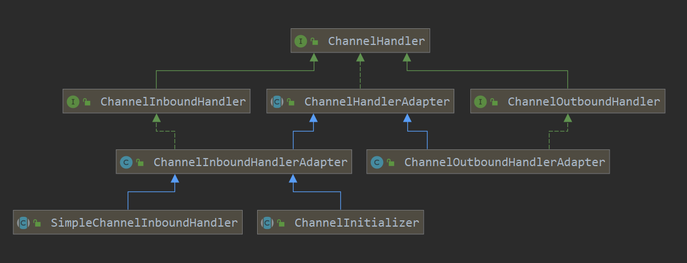
核心组件
2、事件和ChannelHandler
应用程序开发人员的角度来看，Netty 的主要组件是ChannelHandler，
它充当了所有处理入站和出站数据的应用程序逻辑的地方。
Netty 以适配器类的形式提供了大量默认的ChannelHandler 实现，
帮我们简化应用程序处理逻辑的开发过程
源码学院|只为培养BAT程序员而生
源码学院地址:bat.ke.qq.com

Slide 34
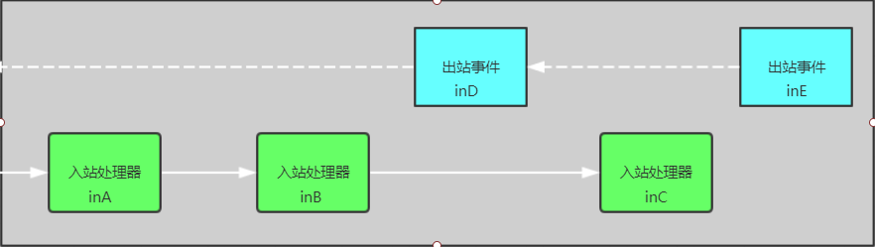
更多组件ChannelPipeline
ChannelPipeline 提供了ChannelHandler 链的容器，并定义了用于在该链上传播入站和出站事件流的API。
pipeline().addLast(inA);
pipeline().addLast(inB);
pipeline().addLast(inC);
pipeline().addLast(outD);
pipeline().addLast(outE);
将图 中的处理器（ChannelHandler）从左到右进行编号，那么第一个被入站事件看到的
ChannelHandler 将是inA，而第一个被出站事件看到的ChannelHandler 将是outE。
源码学院|只为培养BAT程序员而生
源码学院地址:bat.ke.qq.com

Slide 35
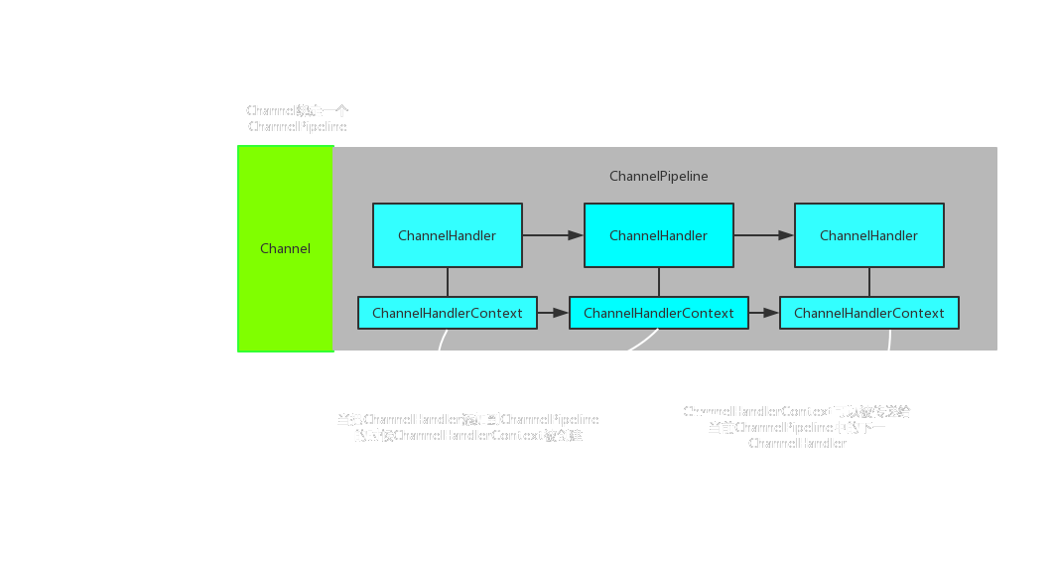
更多组件
2、ChannelHandlerContext
当ChannelHandler 被添加到ChannelPipeline 时，它将会被分配一个 ChannelHandlerContext，其代表了ChannelHandler 和ChannelPipeline 之间的绑定。
源码学院|只为培养BAT程序员而生
源码学院地址:bat.ke.qq.com

Slide 36
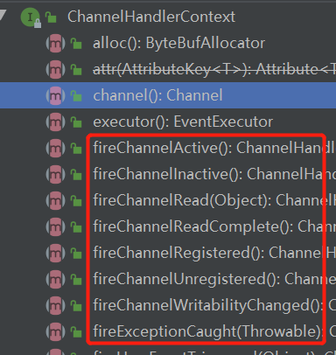
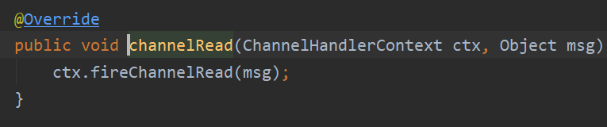
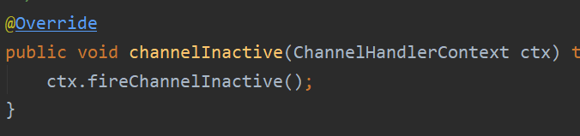
ChannelPipeline中channelHandler协作规则
1、业务执行后需要 ChannelHandlerContext.fire*()
或者 Channel*Handler.super*(),否则不会传递到下一个handler
源码学院|只为培养BAT程序员而生
源码学院地址:bat.ke.qq.com

Slide 37
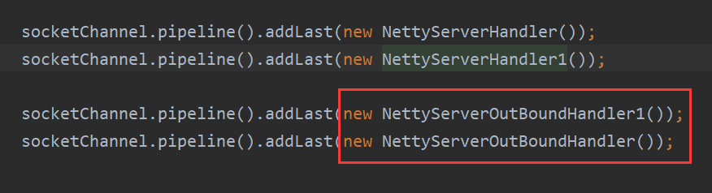
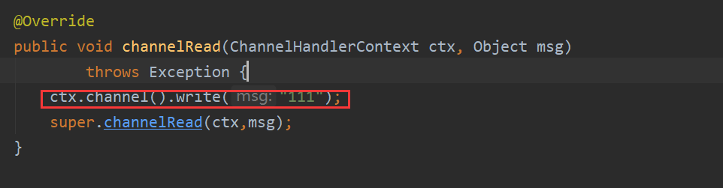
ChannelPipeline中channelHandler协作规则
2、如在outhandler在inhandler之后添加，所有inhandler中的最后一个需要写个ctx.channel().write,这样能进入outhandler的write()中
源码学院|只为培养BAT程序员而生
源码学院地址:bat.ke.qq.com

Slide 38
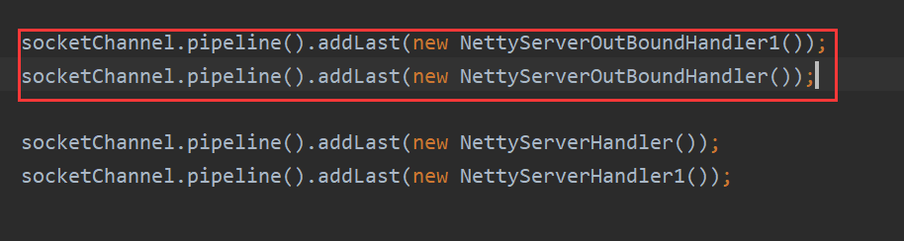
write
fireChannelRead
ChannelPipeline中channelHandler协作规则
3、在第2条，如果不希望使用ctx.channel().write，那么要触发outhandler的write操作需要把outhandler在inhandler之前添加到pipeline（重要），该情况下还使用ctx.channel().write，会触发两次outhandler.write
通常来说outhandler都放到前面添加。
netty findchannelhandler机制寻找读事件会先找outhanlder的read方法，在inhandler前面添加的outhandler不能在write方法内调用fireChannelRead事件，否则将pipeline会进入死循环
源码学院|只为培养BAT程序员而生
源码学院地址:bat.ke.qq.com

Slide 39
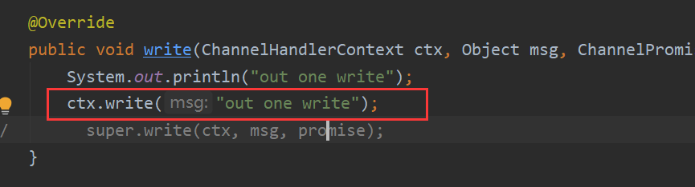
ChannelPipeline中channelHandler协作规则
4、outhandler使用ctx.write(msg,promise)传递给下一个outhandler
源码学院|只为培养BAT程序员而生
源码学院地址:bat.ke.qq.com

Slide 40
ChannelPipeline中channelHandler协作规则
5、所有的inhandler的最后一个使用ctx.writeAndFlush(msg)触发给outhandler所有的outhandler的出去口，outhandler最好也需要通过ctx.writeAndFlush(msg)才能发送给客户端。如果多个inhandler执行ctx.writeAndFlush(msg) 客户端则会收到多个返回数据，因为这样outhandler会被触发多次
源码学院|只为培养BAT程序员而生
源码学院地址:bat.ke.qq.com

Slide 41
内置的通讯模型
NIO 基于NIO选择器的方式 java nio
Epoll JNI 驱动的 epoll()和非阻塞 IO native
OIO 阻塞流,等同于BIO nio -> newio old -> BIO
Local 可以在VM 内部通过管道进行通信的本地传输
Embedded 本地测试模式
源码学院|只为培养BAT程序员而生
源码学院地址:bat.ke.qq.com

Slide 42
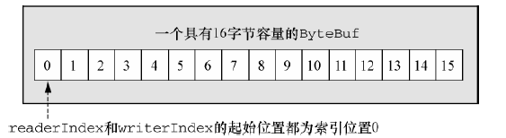
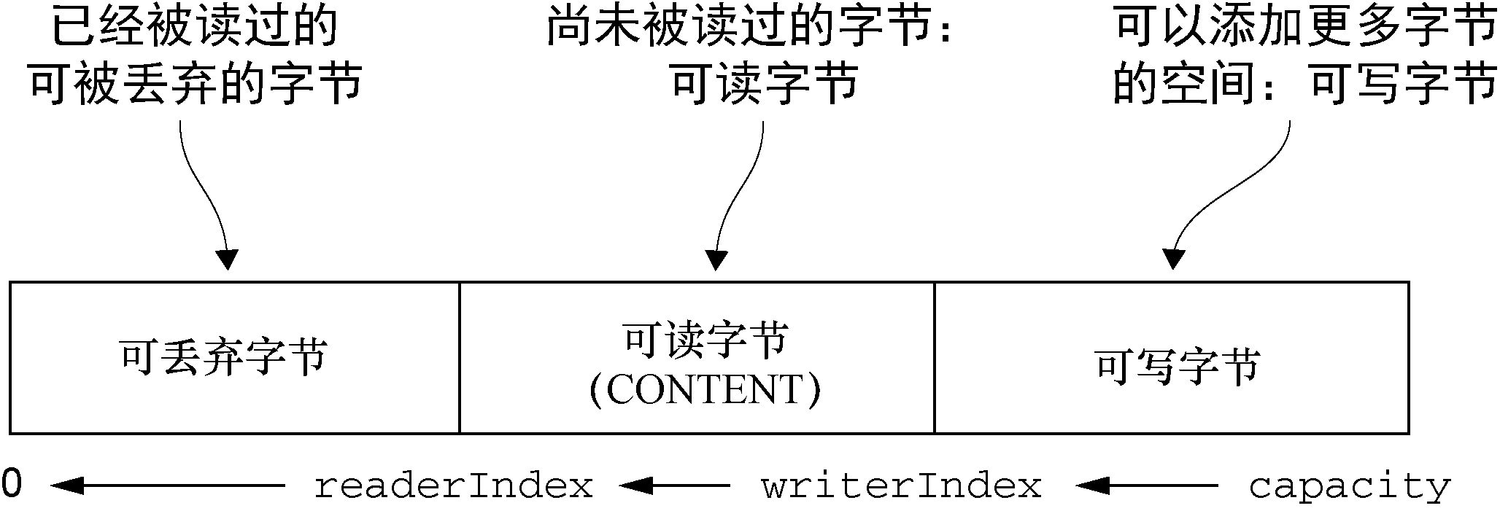
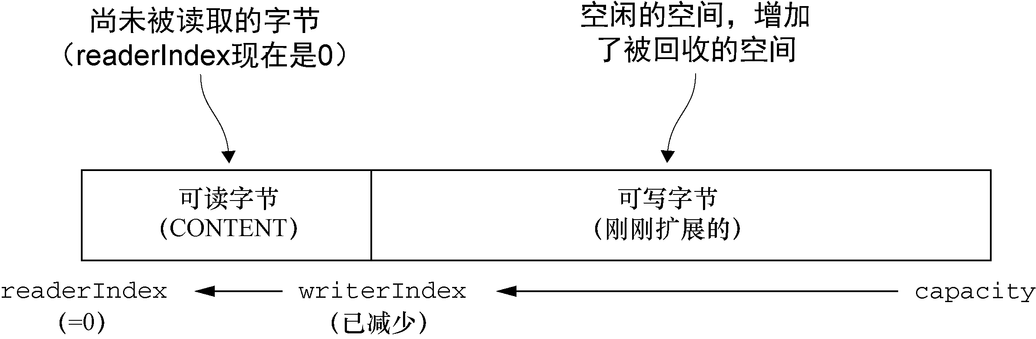
ByteBuf中的概念和API
分配方式
堆缓冲区
直接缓冲区
复合缓冲区
池化
索引管理
访问/读写操作/查找
可丢弃字节/可读字节/可写字节
派生缓冲区
引用计数 - 资源释放 手动
write*read*等方法会移动索引,set* get*等方法不会移动索引
源码学院|只为培养BAT程序员而生
源码学院地址:bat.ke.qq.com

Slide 43
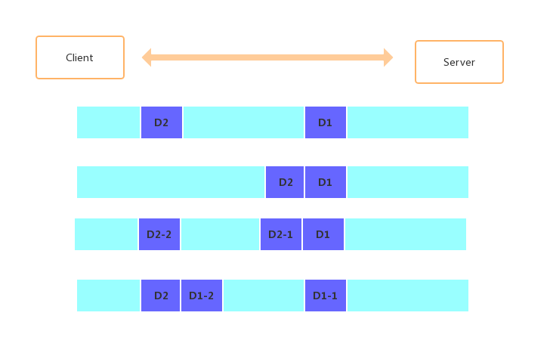
什么是TCP粘包半包？
TCP粘包/半包发生的原因
应用程序写入数据的字节大小大于套接字发送缓冲区的大小
进行MSS大小的TCP分段
以太网的payload大于MTU进行IP分片
解决粘包半包问题
加分割符
长度
消息头(消息体长度)
源码学院|只为培养BAT程序员而生
源码学院地址:bat.ke.qq.com

Slide 44
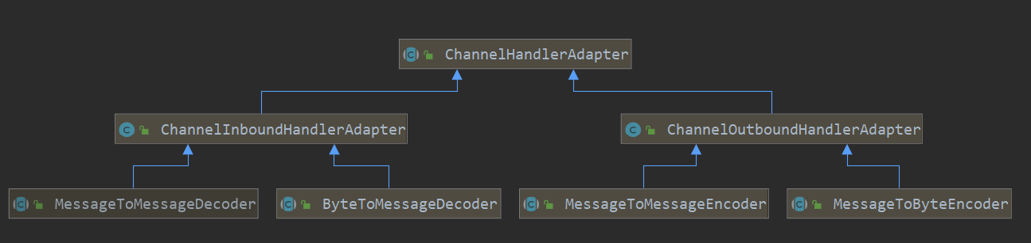
Netty编解码框架
如果将消息看作是对于特定的应用程序具有具体含义的结构化的字节序列—它的数据。那么编码器是将消息转换为适合于传输的格式（最有可能的就是字节流）；而对应的解码器则是将网络字节流转换回应用程序的消息格式。
编码器:操作出站数据
解码器:处理入站数据
源码学院|只为培养BAT程序员而生
源码学院地址:bat.ke.qq.com

Slide 45
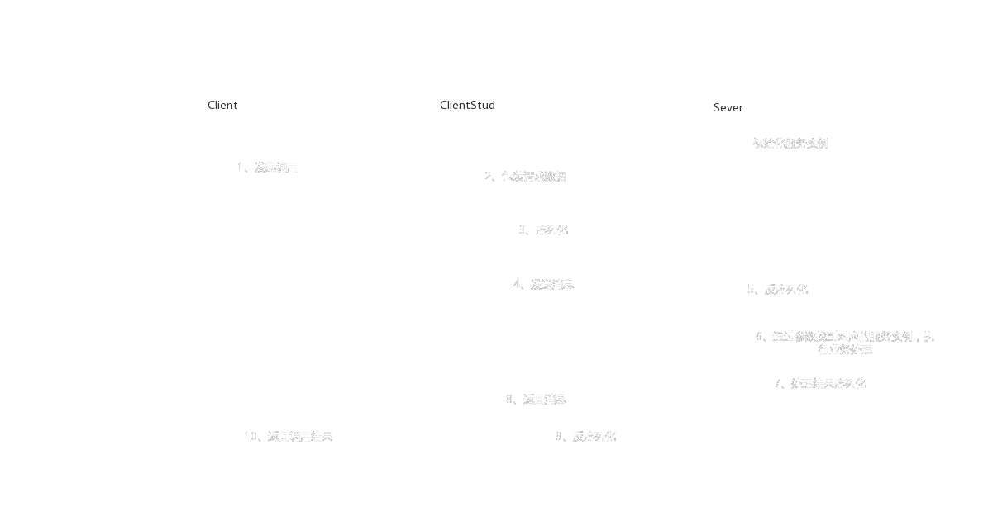
RPC(远程过程调用)框架实战
RPC的实现方式是本地通过远程代理对象调用远程服务。
通过RPC能解耦服务，这才是使用RPC的真正目的。
源码学院|只为培养BAT程序员而生
源码学院地址:bat.ke.qq.com

Slide 46
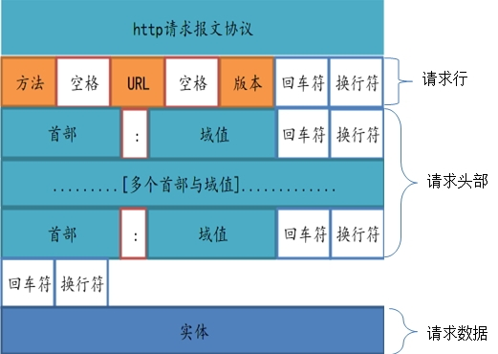
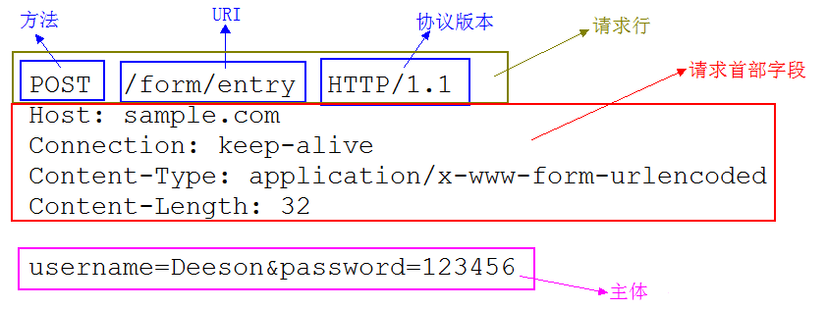
HTTP协议
源码学院|只为培养BAT程序员而生
源码学院地址:bat.ke.qq.com

Slide 47
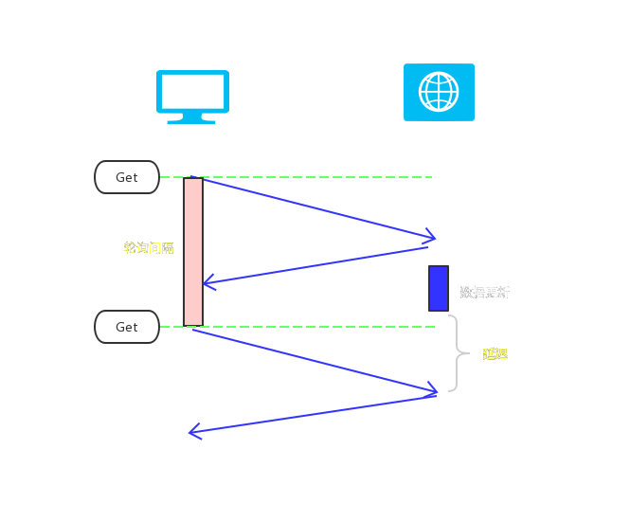
服务器推送技术 - 短轮询
客户端定时发送请求给服务端
setInterval(function() {
$.ajax({
//TODO
});
}, 3000);
优点：
服务端无须改造
缺点：
大量占用服务器资源
数据响应不及时
源码学院|只为培养BAT程序员而生
源码学院地址:bat.ke.qq.com

Slide 48
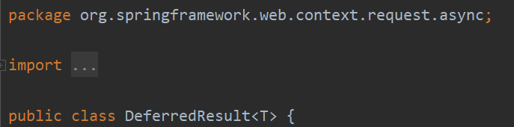
服务器推送技术 - 长轮询（Comet）
基于 HTTP长连接、无须在浏览器端安装插件的服务器推送技术
基于 AJAX 的长轮询（long-polling）方式
Servlet3里的异步任务
Spring带来的DeferedResult
Server-Sent-Events（SSE）
需要浏览器支持
服务端需要指定 Content-Type: text/event-stream
源码学院|只为培养BAT程序员而生
源码学院地址:bat.ke.qq.com

Slide 49
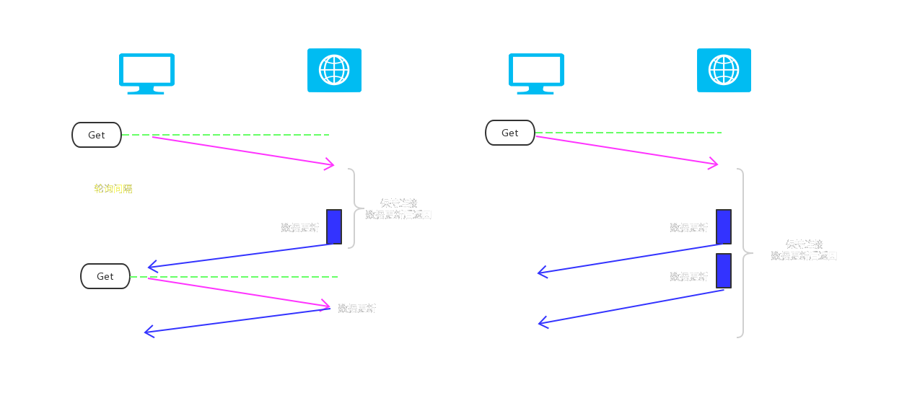
服务器推送技术 - 长轮询（Comet）
AJAX 的长轮询
Server-Sent-Events
源码学院|只为培养BAT程序员而生
源码学院地址:bat.ke.qq.com

Slide 50
服务器推送技术 - WebSocket
什么是WebSocket？
HTML5中的协议，实现与客户端与服务器双向，基于消息的文本或二进制数据通信
适合于对数据的实时性要求比较强的场景，如即时通信、直播、共享桌面
后端需要单独实现
客户端并不是所有浏览器都支持
源码学院|只为培养BAT程序员而生
源码学院地址:bat.ke.qq.com

Slide 51


建立webSocket连接流程
源码学院|只为培养BAT程序员而生
源码学院地址:bat.ke.qq.com

Slide 52

WebSocket子协议-STOMP
Simple (or Streaming) Text Orientated Messaging Protocol
文本定向消息协议
STOMP协议的前身是TTMP协议（一个简单的基于文本的协议），专为消息中间件设计。它的简单性恰巧可以用于定义webSocket的消息体格式. STOMP协议很多MQ都已支持。
生产者（发送消息）、消息代理、消费者（订阅然后收到消息）
Spring也有对应支持
源码学院|只为培养BAT程序员而生
源码学院地址:bat.ke.qq.com

Slide 53

SpringBoot+Netty+WebSocket
源码学院|只为培养BAT程序员而生
源码学院地址:bat.ke.qq.com

Slide 54

Netty WebSocket重要组件
WebSocketServerHandshaker : 协议升级
WebSocketFrame：WebSocket请求消息实体
二进制
心跳请求
关闭请求
心跳回应
连续消息
文本消息
源码学院|只为培养BAT程序员而生
源码学院地址:bat.ke.qq.com

